Slide 1

RELATÓRIO DE EXECUÇÃO DO CONTRATO DE GESTÃO SEGUNDO TRIMESTRE 2024
RELATÓRIO DE EXECUÇÃO DO CONTRATO DE GESTÃO n° 988088/2020 CEAC Norte – 2 Trimestre 2024

Slide 2

Sumário
1
Introdução
2
Relação das Unidades CEAC Norte
3
Resultados – Produção Quantitativa
4
Indicadores de Qualidade
Pesquisa de Satisfação dos Usuários
Tempo de Entrega de Resultado
5
Recursos Financeiros
Fluxo de Caixa
Demonstrativo Contábil

Slide 3

Centro Estadual de Análises Clínicas da Zona Norte – AFIP/ OSS
INTRODUÇÃO
O presente relatório apresenta os resultados obtidos com a execução do Contrato de Gestão n° 988088/2020 de Serviços Laboratoriais celebrado em 01/08/2020 entre o Estado de São Paulo, por intermédio da SECRETARIA DE ESTADO DA SAÚDE, e a ASSOCIAÇÃO FUNDO DE INCENTIVO À PESQUISA - AFIP, qualificada como Organização Social de Saúde, para gerenciamento e operacionalização da gestão e realização de exames laboratoriais no CENTRO ESTADUAL DE ANÁLISES CLÍNICAS DA ZONA NORTE - CEAC ZONA NORTE no período de abril a junho de 2024, em conformidade com a Lei Complementar n°846, de 04 de Junho de 1998.

Slide 4


Centro Estadual
de Análises Clínicas da Zona Norte – AFIP/ OSS
Os Centros Estaduais de Análises Clínicas foram criados pela Secretaria Estadual de Saúde com a finalidade de realizar exames laboratoriais em alta escala, com resultados mais ágeis e menor custo, visando à melhoria da qualidade dos serviços desta natureza prestados a pacientes de Unidades de Saúde do Sistema Único de Saúde – SUS/SP no âmbito de suas áreas de abrangência.
O objetivo principal deste contrato é oferecer prestação de serviços auxiliares de diagnóstico laboratorial de rotina com elevado padrão de qualidade com execução destes serviços por Organização Social de Saúde, estruturada para atender a toda a demanda de exames de rotina de Patologia Clínica, Análises Clínicas e Anatomia Patológica, gerados em 31 unidades de saúde estaduais (hospitais e ambulatórios de especialidades médicas).
As unidades hospitalares encaminhadoras para o CEAC Norte mantêm laboratórios próprios, denominados laboratórios satélites, estruturados pela AFIP em cada hospital, para a realização de exames de urgência (considerados aqueles gerados pelo Pronto-Socorro e unidades de internação) e para todos os programas de controle de infecção hospitalar e vigilância epidemiológica.
São encaminhados para o laboratório central do CEAC Norte exames considerados de rotina, gerados tanto em atendimentos ambulatoriais quanto das unidades de internação, com resultados previstos para tempos mínimos previamente definidos.
Os resultados são disponibilizados por plataforma web (via Internet), com utilização de sistema informatizado de código de barras. Os processos atendem a todos os protocolos para coleta, realização do exame, devolução de resultados e normas de qualidade vigentes no país. Em resumo, toda a atividade laboratorial é desenvolvida nos mesmos moldes e com a mesma agilidade e qualidade de qualquer grande laboratório privado ao custo da Tabela SES, especifica para esta atividade.

Slide 5

Demanda
A AFIP/OSS cumpriu satisfatoriamente todos os requisitos exigidos pelo Contrato de Gestão no Segundo Trimestre de 2024.
Atualmente o CEAC Norte atende à demanda gerada em:
Unidades
31 unidades estaduais de saúde, sendo:
12 hospitais com instalação local de laboratório de urgência e emergência.
7 Ambulatórios Médicos de Especialidades – AME com estrutura laboratorial básica para atendimento aos protocolos específicos.
12 unidades de captação de exames previamente coletados.

Slide 6


Relação de Unidades Atendidas no CEAC Norte
HOSPITAIS - Unidades com Laboratório de Urgência / Emergência (12)
Hospital Mandaqui
Hospital Ipiranga
Instituto Dante Pazzanese de Cardiologia
Hospital Vila Alpina
Hospital Mario Covas
Hospital Sapopemba
Hospital Da Mulher
Hospital Santa Marcelina de Itaim Paulista
Hospital Santa Marcelina de Itaquaquecetuba
Hospital Regional de Osasco
Hospital Geral de Taipas
Hospital Geral de Guaianazes
B) AMBULATORIOS MÉDICOS - AME (7)
AME Santos
AME Heliópolis
AME Jundiaí
AME Pariquera-Açu
AME Lorena
AME Caraguatatuba
CRI Zona Norte
C) UNIDADES DE CAPTAÇÃO (12)
Hospital Heliópolis
Hospital Darcy Vargas
Hospital Vila Penteado
CAIS –Santa Rita
Hospital Vila Nova Cachoeirinha
Hospital Geral de São Mateus
Hospital Leonor Mendes de Barros
Hospital Infantil Candido Fontoura
Hospital Guilherme Álvaro
Hospital Regional do Alto Tietê
CRI Zona Leste / CRATOD

Slide 7

Resultados
Produção Quantitativa
A tabela 1 apresenta a produção trimestral de acordo com o planejado no Termo Aditivo 01/2024 e no Contrato de Gestão n°988088/2020, que estimaram um volume para o Segundo Trimestre de 3.667.652 exames. A produção realizada foi de 10,85% menor que o estimado.
Tabela 1 – Produção Estimada e Realizada no CEAC Norte, abril a junho de 2024.
Fonte: Secretaria de Estado da Saúde de São Paulo – Sistema Reglab ® 2024

Slide 8
Resultados
Produção Quantitativa
Quadro 1 – Produção Estimada (Meta) e realizada no CEAC Norte, discriminada por unidade assistencial no período de abril a junho de 2024.
Os resultados obtidos no período de abril a junho de 2024 sugerem a oportunidade de ajustar as metas para a produção estimada para cada unidade assistencial.
O quadro 1 discrimina a produção do CEAC Norte em cada unidade pública incluída no escopo assistencial e conforme apresentado apresenta variações percentuais superiores a meta em cada serviço.
Cumpre salientar que a AFIP/CEAC NORTE não tem qualquer interferência e governabilidade sobre a demanda de exames laboratoriais e apenas recebe o material coletado dos pacientes, ou colhe material de pacientes com exames solicitados pelas unidades hospitalares, sendo os hospitais e ambulatórios estaduais os responsáveis pelo controle da demanda desses exames.
Fonte: Secretaria de Estado da Saúde de São Paulo – Sistema Reglab ® 2024

Slide 9



Indicadores – Pesquisa de Satisfação
Serviço de Atenção ao Usuário – SAU
A AFIP implantou o Serviço de Atenção ao Usuário (SAU) para atendimento aos serviços de saúde que lhe são referenciados. Nesses serviços, estruturados em cada unidade vinculada ao CEAC Norte, foram realizadas pesquisas de satisfação do usuário, assim como registros de reclamações, elogios ou sugestões por profissional específico, responsável pelo setor.
Importante salientar que a adesão à pesquisa de satisfação é voluntária e depende da aprovação da diretoria de cada serviço, hospital ou ambulatório.
No segundo trimestre de 2024, doze (12) unidades de saúde estaduais aderiram à pesquisa de satisfação para usuários do CEAC Norte. Os serviços que aderiram à pesquisa SAU incluíram os seguintes Ambulatório: Mandaqui, Ames: Ame Caraguatatuba, Santos e Pariquera-Açu e os Hospitais; Heliópolis, Ipiranga, Itaquaquecetuba, Guilherme Álvaro, Mandaqui, Mario Covas, Sapopemba e Vila Alpina.
No segundo trimestre de 2024 foram respondidas 20.235 pesquisas. Verificamos alto grau de satisfação dos usuários com os serviços prestados pelo CEAC Norte/AFIP em todas as dimensões avaliadas (Recepção, Coleta, Preparo, Higiene, Limpeza e Entrega de Resultados) com avaliações “Ótimo” ou “Bom” em 97,3% das respostas, conforme Quadro 2 e Tabela 2.
qualidade do serviço
satisfação dos usuários
AVALIAÇÃO
UNIDADE
DE SAÚDE
+
+
+
PROFISSIONAIS
DE SAÚDE

Slide 10
Indicadores – Pesquisa de Satisfação
Quadro 2 - Pesquisa de Satisfação – 2° Trimestre 2024 CEAC Norte AFIP / OSS
Tabela 2 - Avaliação Positiva Ótimo + Bom.
+
+
+
Fonte: Associação Fundo de Incentivo à Pesquisa – AFIP Setor Qualidade 2024

Slide 11
Tempo de Atendimento Total (TAT) por unidade
A tabela 3 representa o indicador de exames liberados no 2º Trimestre, conforme intervalo de tempo definido em Contrato de Gestão e suas porcentagens, divididas de acordo com o perfil de exames.
Tabela 3 - Indicador de Atendimento ao Prazo de Execução - 2024
Fonte: Associação Fundo de Incentivo à Pesquisa – AFIP Sistema SHIFT ® 2024

Slide 12

A estimativa financeira prevista no Contratos de Gestão n°988088/2020 para o segundo trimestre de 2024 foi de R$ 17.635.312,29.
A Tabela 4 apresenta a relação de repasses mensais efetuados pela SES/SP para a AFIP-OSS durante os meses de abril a junho de 2024. O valor repassado foi de R$ 17.635.312,29, o repasse para o contrato de gestão para o 2°Trimestre foi exatamente o total estimado.
Recursos Financeiros
Tabela 4 – Recursos Financeiros CEAC Norte AFIP / OSS
Fonte: Secretaria de Estado da Saúde de São Paulo – Sistema Reglab ® 2024

Slide 13

Quadro 3 – Demonstrativo de Fluxo de Caixa CEAC Norte – 2° Trimestre 2024
Prestação de Contas
Fluxo de Caixa
A prestação de contas Financeira foi realizada através do Sistema de Gestão da Secretaria Estadual de Saúde. A Demonstração de Fluxo de Caixa de janeiro a junho de 2024 está representada no quadro 3.
www.gestao.saude.sp.gov.br Acesso em 22/07/2024 14h44min

Slide 14
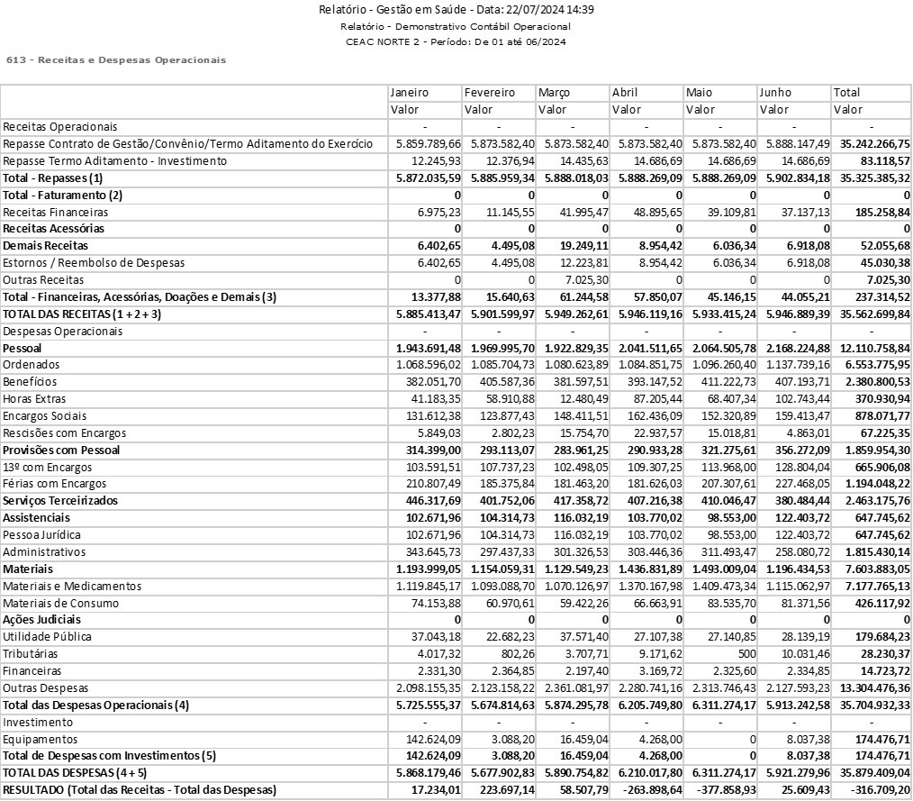
Quadro 4 – Demonstrativo Contábil CEAC Norte – 2º Trimestre 2024
Prestação de Contas
Contábil
A prestação de Contas foi realizada por meio do Sistema de Gestão da Secretaria Estadual de Saúde e Demonstrativo Contábil Operacional de janeiro a junho de 2024 está representado no quadro 4.
www.gestao.saude.sp.gov.br Acesso em 22/07/2024 14h39min

Slide 15

Obrigado!

